Slide 1
ANÁLISIS Y DISEÑO DE “CENTRO DE SERVICIOS (SERVICE DESK)”, BASADO EN ITIL VERSIÓN 3, PARA EL ÁREA DE SOPORTE DE LA EMPRESA GESTALTH
Por:
Gina Muñoz c.
Cristian Viteri V.

Slide 2
Indice
INTRODUCCIÓN
Tema
Justificación
Objetivos: General y Específicos
Alcance del Proyecto
MARCO TEÓRICO
Tecnología de la Información
Descripción de ITIL
Matriz RACI
Modelado de Procesos
situación actual del área de Service desk
GESTALTH
Gerencia de TI
Diseño de la función: Centro de Servicios
CONCLUSIONES
RECOMENDACIONES
BIBILIOGRAFÍA

Slide 3
introducción

Slide 4
TEMA
ANÁLISIS Y DISEÑO DE “CENTRO DE SERVICIOS (SERVICE DESK)”, BASADO EN ITIL VERSIÓN 3, PARA EL ÁREA DE SOPORTE DE LA EMPRESA GESTALTH

Slide 5
JUSTIFICACIÓN
Mediante ITIL se pretende facilitar la entrega de servicios de tecnología para que Gestalth ofrezca procedimientos de gestión dedicados a la ayuda de las organizaciones especialmente al área de Soporte Técnico.

Slide 6
objetivos
General
Análisis y diseño del Service Desk utilizando ITIL V3 para la empresa Gestalth
Específico
Analizar el estado de la empresa y su impacto real en el mercado actual.
Monitorear el rendimiento, evaluar métricas y recopilar datos para asegurar el mantenimiento de los niveles óptimos mediante la implantación de un diseño claro y conciso.
Consolidar los aspectos más relevantes que permitan tener un esquema claro de las medidas que se deberían tomar con el fin de mejorar la calidad de servicio de la empresa.
Especificar los aspectos más importantes que se debería destacar de la empresa con el fin de encontrar el punto exacto de acoplamiento del modelo al área de TI de la empresa.

Slide 7
ALCANCE
CUBRIR NECESIDADES –ITIL V3
ADMINISTRACION EVENTOS
ADMINISTRACION INCIDENTES
ADMINISTRACION PROBLEMAS

Slide 8
Marco teórico

Slide 9
Tecnología DE LA INFORMACIÓN
Son herramientas y métodos utilizados para manipular o distribuir información, es importante mencionar que se lo define como el conjunto de tecnologías que permiten la adquisición, producción, almacenamiento, tratamiento, comunicación, registro y presentación de información en forma de imágenes y datos.

Slide 10
Tecnología de la información (it)
Conjunto de servicios, procedimientos y técnicas que mediante la utilización de herramientas de hardware y software tiene como objetivo la mejora continua en lo que respecta a calidad de vida de las personas como también en el sistema de información, basándose en procesamiento, almacenamiento y transmisión de la misma.
Servicios
Procedimientos
Técnicas
Herramientas Hadware y Software

Slide 11
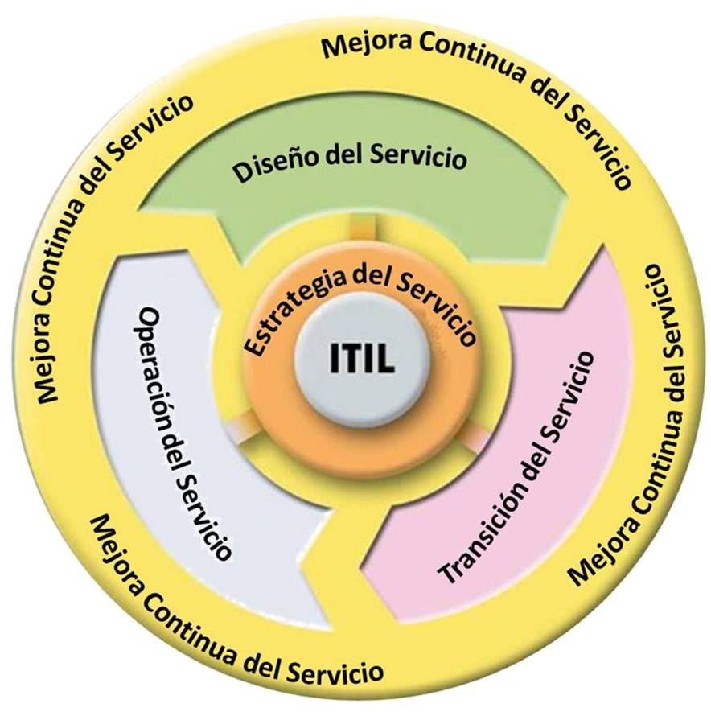
itil
Information Technology Infrastructure Library – Biblioteca de Infraestructura de Tecnologías de la Información
Conjunto de mejores prácticas que facilita la organización de servicios de tecnologías de información de determinada empresa. Este conjunto consta de un proceso de ciclo de vida de gestión ITIL en su versión 3. Estos se encuentran divididos en:
Estrategia de Servicio.
Diseño de Servicio
Transición de Servicio.
Operación de Servicio.
Mejoramiento Continuo del Servicio.

Slide 12
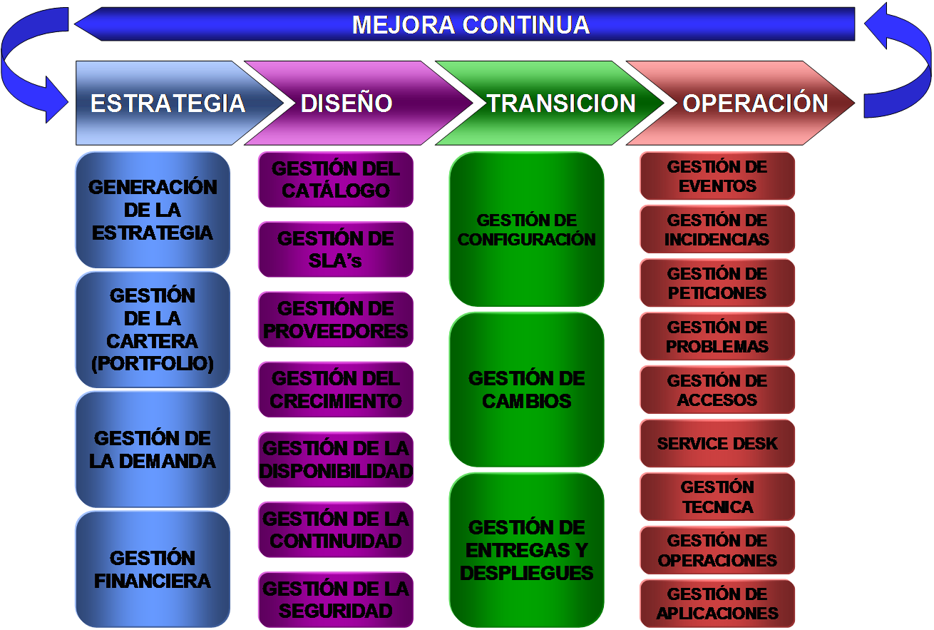
Ciclo de vida itil v3

Slide 13
Beneficios que ofrece Service desk
Involucra al cliente o usuario
Soluciones más rápidas (prioridades)
Restaura los servicios de TI lo más rápido posible
Minimiza el impacto
Elementos para automatización de tareas de soporte (reasignar personal).
Fuente de información de fácil acceso al usuario.
Mejora la gestión de atención.
Implanta procedimientos estandarizados.
Participa personal capacitado.
Mejora la calidad de los servicios.
Satisfacción del cliente a corto plazo.
Permite identificar oportunidades de mejora.
Función estratégica para identificar y reducir los costos de soporte.

Slide 14
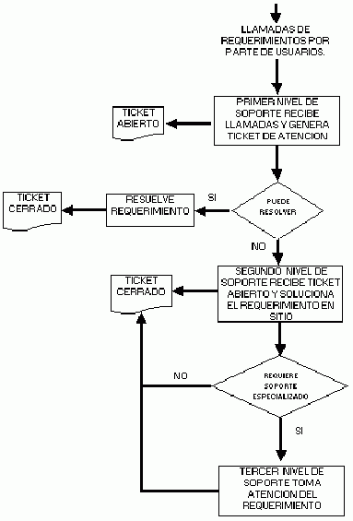
Cómo Funciona Service Desk

Slide 15
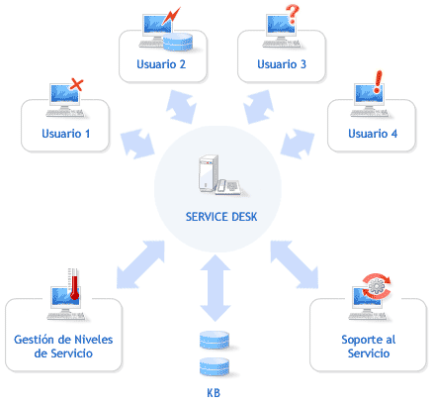
Estructura de centro de servicios
Ventajas: reducción de costos, optimización de recursos, y simplificación de la gestión.
Desventajas: el tiempo de respuesta de un cliente fuera de la situación geográfica del Centro de Servicios, en mayor tiempo

Slide 16
SITUACIÓN ACTUAL DE AREA DE SERVICE DESK

Slide 17
GESTALTH

Slide 18
Organigrama de Gestalth
Gerente General
Dpto. Administrativo
Dpto. Sistemas
Tecnología y BD
Soporte
Proyectos
Desarrollo
Capacitación

Slide 19
Problemas en la Mesa de Ayuda
Falta de Software
Seguridad garantizada por correo
Biblioteca en servidor
Problemas de la Mesa de Ayuda
Falta de Software

Slide 20
Diseño de servicio

Slide 21
Catalogo de servicios
Elemento | Definición
Disponibilidad de Servicio | El servicio estará disponible en horarios de oficina establecidos (8x5) en horarios de oficina.
Servicios Extras | Parte del Servicio Extra se tendrá la atención personalizada en caso de requerirlo con horario de atención de 9am a 5pm.
Plazos de entrega | Los plazos de entrega serán en el menor tiempo posible basándose en los niveles establecidos que serán 3 y se estipularan de acuerdo a los niveles de servicio.
Capacitaciones | Se ofrece capacitaciones para aquellos clientes que requieran capacitar a su personal.
Portal Web | Para clientes que cuentan con el Portal Web del sistema Buxis, tendrán una atención personalizada de ser necesario en horario de oficina 8x5

Slide 22
NIVELES DE SOPORTE
Tercer Nivel
Segundo Nivel
Primer Nivel
Áreas de I&D
GestalTHuman - Buxis
Personal Especializado
Soporte GestalTHuman
Soporte Inicial Cliente
ORNCEM

Slide 23
METRICAS PARA SEGUIMIENTO GESTION DE PROBLEMAS
Para el correcto seguimiento de los procesos se debe usar métricas como:
Tiempos especificados en relación al tipo y el tiempo de solución del mismo.
Nivel de cumplimiento del SLA.
Niveles de satisfacción del cliente.
Costos incorporados.
Recursos disponibles.
Cantidad de incidentes resueltos por grupos en el mes.

Slide 24
CONCLUSIONES
ITIL V3 es una guía que contiene un conjunto de buenas prácticas, que permite a la organización seguir procesos que ayudan a que la empresa tenga una correcta gestión de los servicios que ofrece, especialmente el área de Service Desk.
El cumplimiento de las estrategias de servicio aseguran un nivel personalizado de calidad, que es lo que se necesita para el ámbito en que se desenvuelve Gestalth este nivel reafirma la relación con el cliente.
Para mejorar la confiabilidad, disponibilidad y calidad de servicio de los recursos de la empresa Gestalth, es importante que la empresa analice el tema desarrollado y prosiga al siguiente nivel que ofrece ITIL V3, que es el proceso de Transición de Servicio que cubre el proceso de implementación de los servicios y mejora de los mismos
Para mejorar la confiabilidad, disponibilidad y calidad de servicio de los recursos de la empresa Gestalth, es importante que la empresa analice el tema desarrollado y prosiga al siguiente nivel que ofrece ITIL V3, que es el proceso de Transición de Servicio que cubre el proceso de implementación de los servicios y mejora de los mismos.

Slide 25
RECOMENDACIONES
Implementar el diseño de solución propuesto en el desarrollo del tema de tesis con el fin de alinear los objetivos de la empresa en el área de Servicio Técnico.
Aprovechar de mejor manera el Servicio Centralizado que se propone para que a largo plazo, Gestalth tenga como objetivos expandir sus sucursales a nivel nacional y poder manejar un Service Desk virtual.
Obtener una herramienta software que ayude a administrar de mejor manera los incidentes que llegan de los usuarios.
Mantener la Biblioteca de Incidentes actualizada y organizada periódicamente, ya que representa una herramienta fundamental que dará soluciones inmediatas para restaurar el servicio del sistema BUXIS.
Implementar un prototipo que permita el aprovechamiento de los recursos de la empresa mejorando y optimizando tiempos de entrega y partes de la empresa que requieren un nivel más alto de organización y registro y así establecer los roles que prioricen las responsabilidades, para el alcance de sus objetivos propuestos.

Slide 26
GRACIAS POR SU ATENCIÓN

